Slide 1
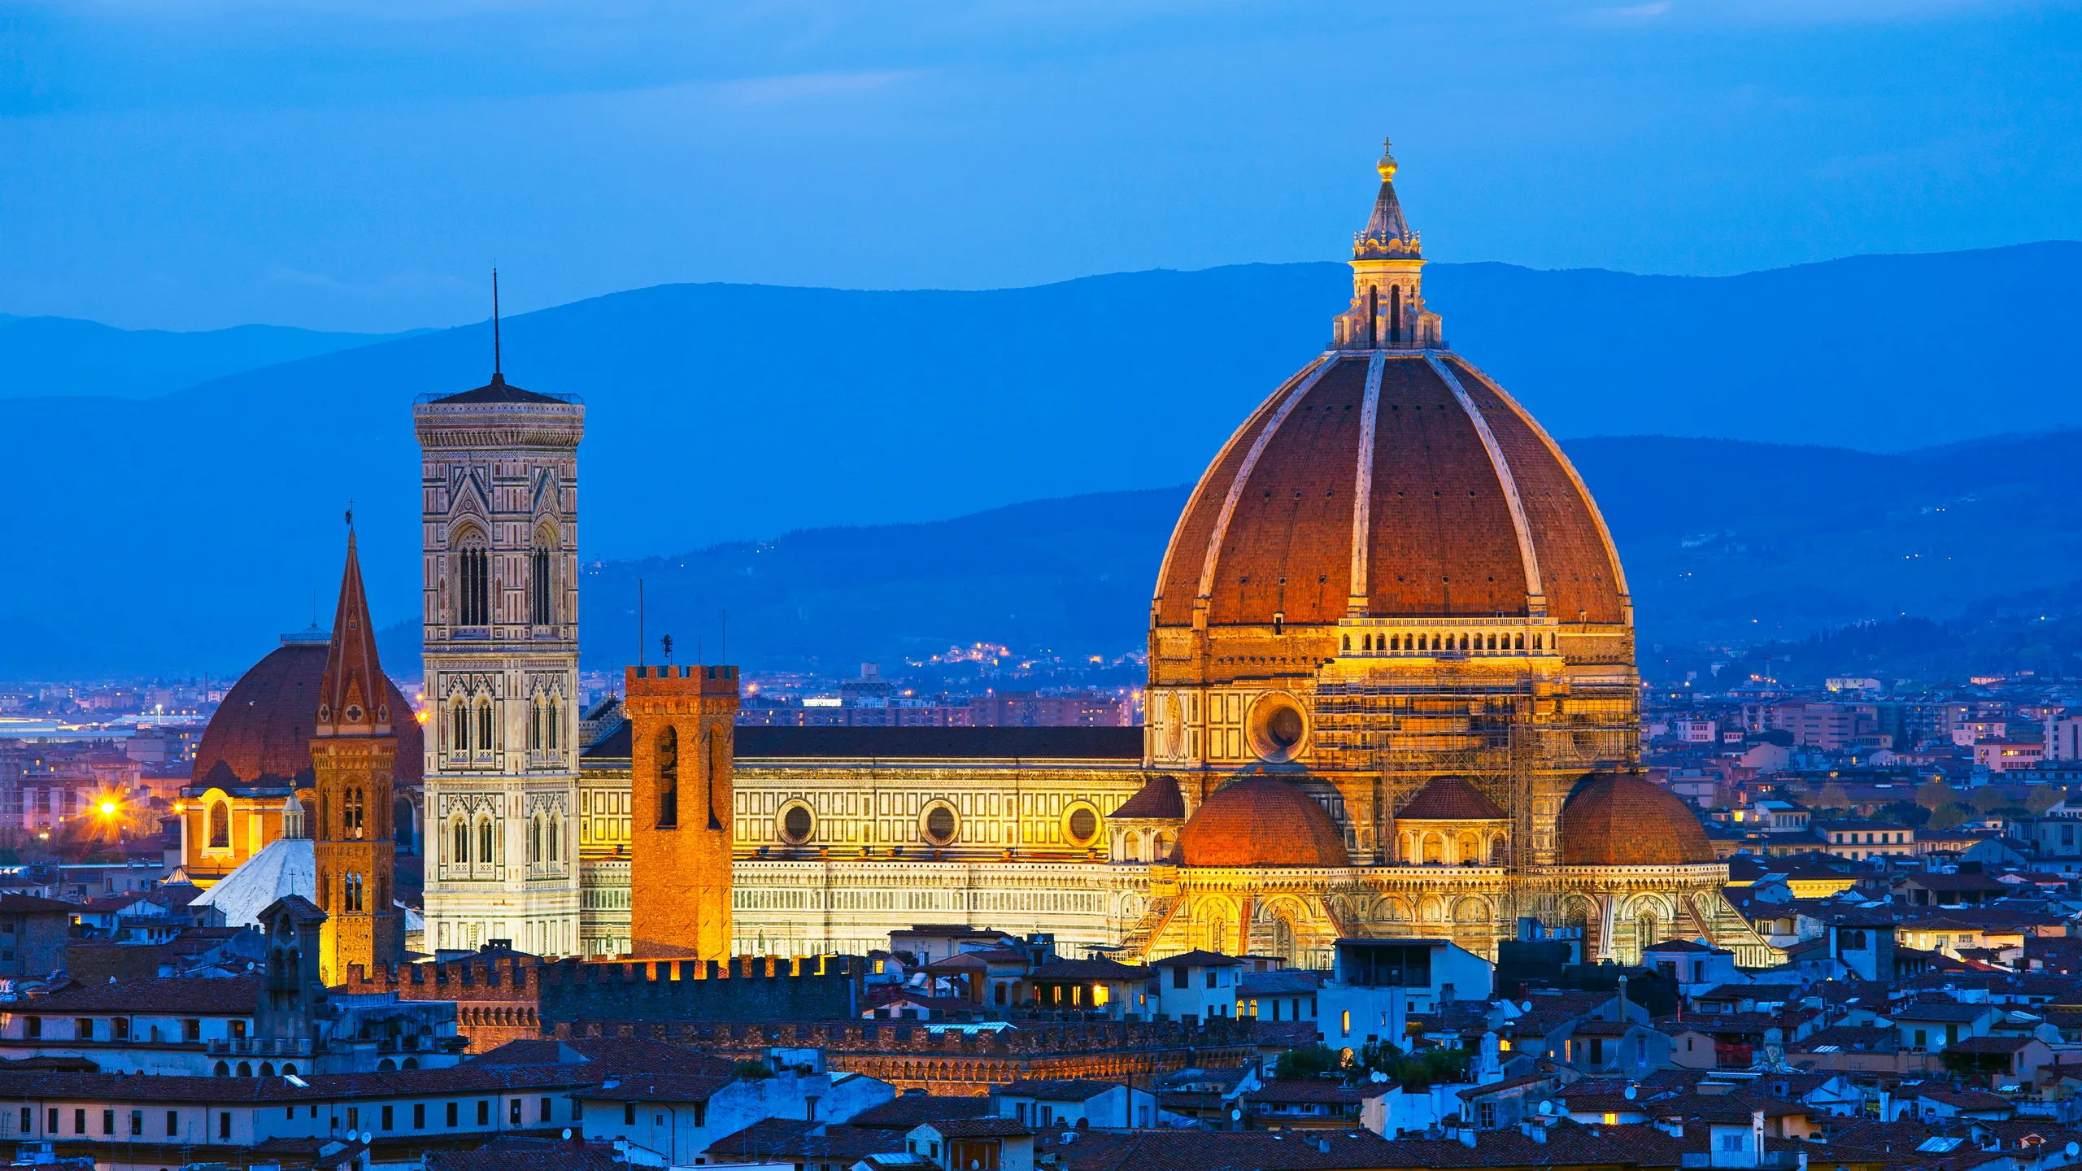
“I Test Genetici Per La Diagnosi”
Undicesima Giornata Fiorentina
dedicata ai pazienti con
malattie mieloproliferative
croniche
Sabato 17 maggio 2025
Fiorenza Irushani Vanderwert
CRIMM, Centro di Ricerca e Innovazione per le Malattie Mieloproliferative,
Dipartimento di Medicina Sperimentale e Clinica,
Università degli Studi di Firenze

Slide 2
LABORATORIO CRIMM
CENTRO DI RICERCA ED INNOVAZIONE PER MALATTIE MIELOPROLIFERATIVE
Laboratorio di OncoEmatologia:
Onco= tumori
Ematologia= sangue
malattie mieloproliferative croniche
Mastocitosi
Leucemia Mieloide Acuta
DIAGNOSTICA e RICERCA
Fiorenza Irushani Vanderwert
Giornata del Paziente 2025

Slide 3
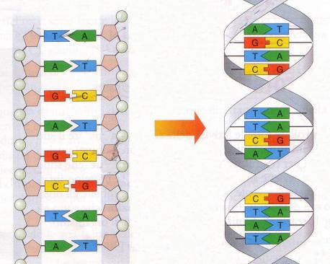
MA PRIMA DI ENTRARE NEL VIVO DI QUESTA CHIACCHIERATA….
Che cosa è il DNA?
responsabile di tutte le informazioni ereditarie per definire i caratteri di un organismo vivente, dalle piante agli animali, fino ai batteri.
Fiorenza Irushani Vanderwert
Giornata del Paziente 2025

Slide 4
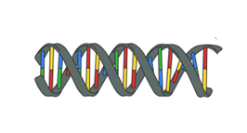
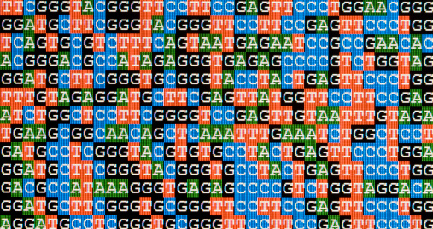
Colore dei capelli,occhi,pelle
Statura
Respirare
Digerire
Ecc….
Fiorenza Irushani Vanderwert
Giornata del Paziente 2025

Slide 5
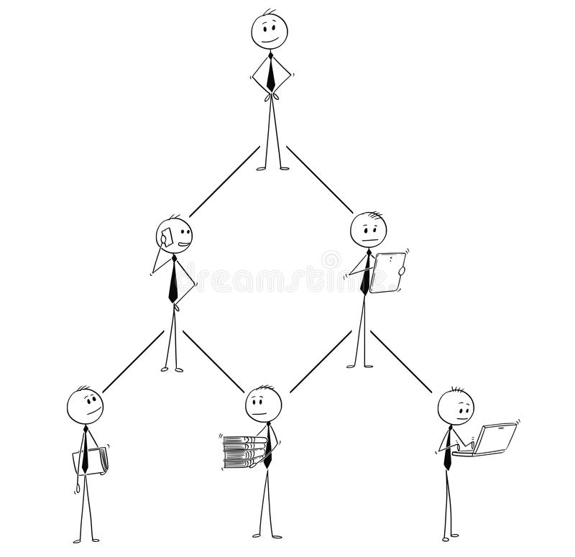
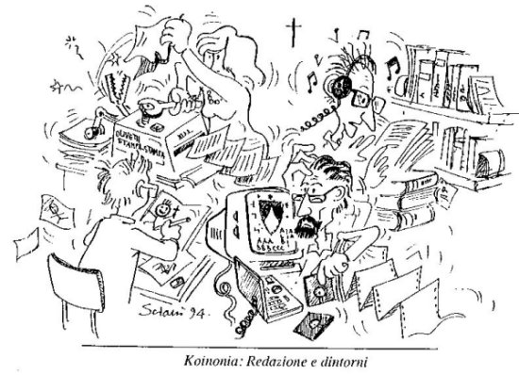
Aggiunta di una lettera:
rendere→ prendere
a→ da
Sostituzione di una lettera:
ciao → miao
Ripetizione di una parola:
metti 2 2 chiodi al muro
Mancata stampa di pagine e/o interi capitoli
Doppia stampa di pagine e/o interi capitoli
errore nel sistema di controllo
MUTAZIONE!!
Fiorenza Irushani Vanderwert
Giornata del Paziente 2025

Slide 6
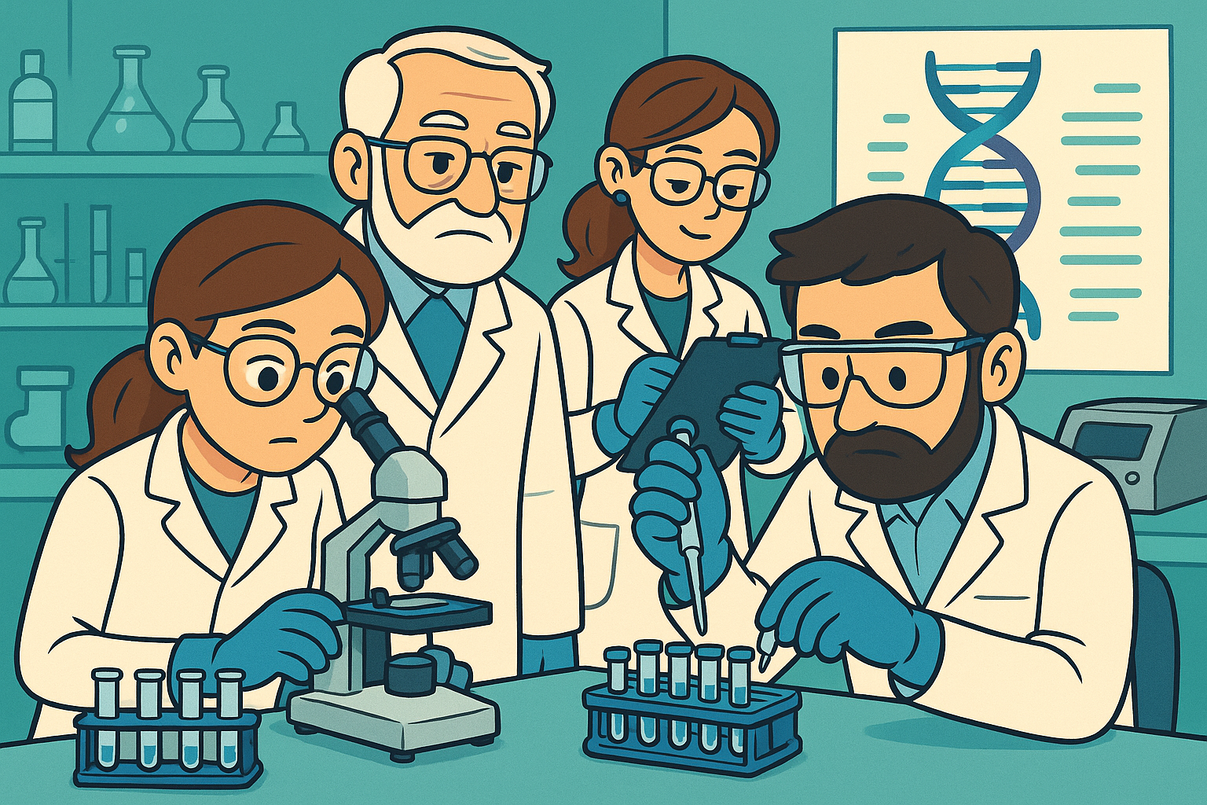
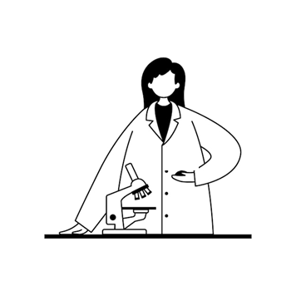
Cosa fa il biologo all’interno di un laboratorio come il CRIMM?
Trovare la mutazione per poter fare una DIAGNOSI
RICERCARE nuove mutazioni, nuovi collegamenti, per migliorare le cure ecc…
Attività DIAGNOSTICA
Attività di RICERCA
Fiorenza Irushani Vanderwert
Giornata del Paziente 2025

Slide 7
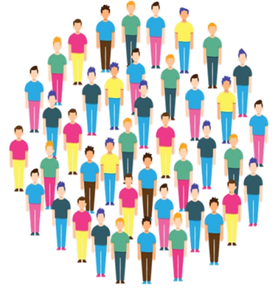
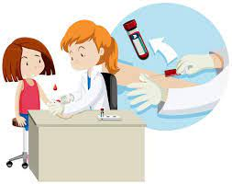
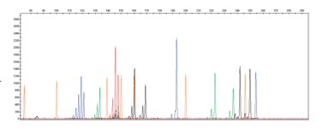
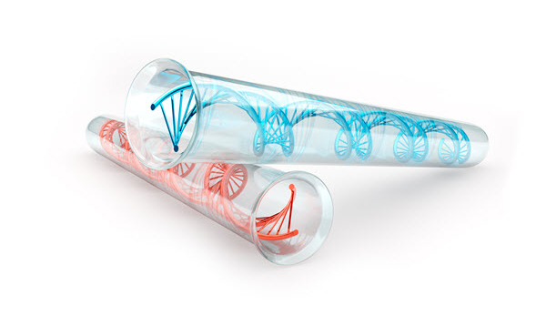
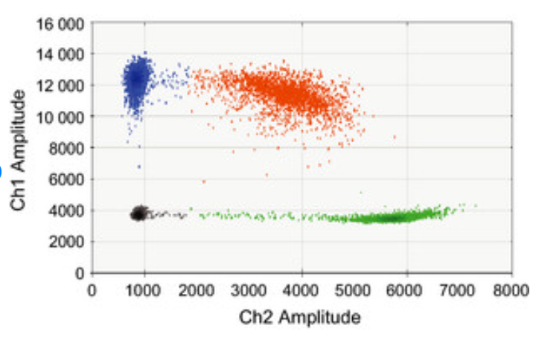
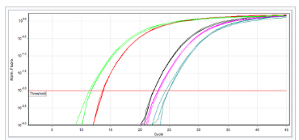
Cosa succede "dietro le quinte" ?
Estrazione DNA o RNA
Separazione popolazioni cellulari
Esame molecolare
Fiorenza Irushani Vanderwert
Giornata del Paziente 2025

Slide 8
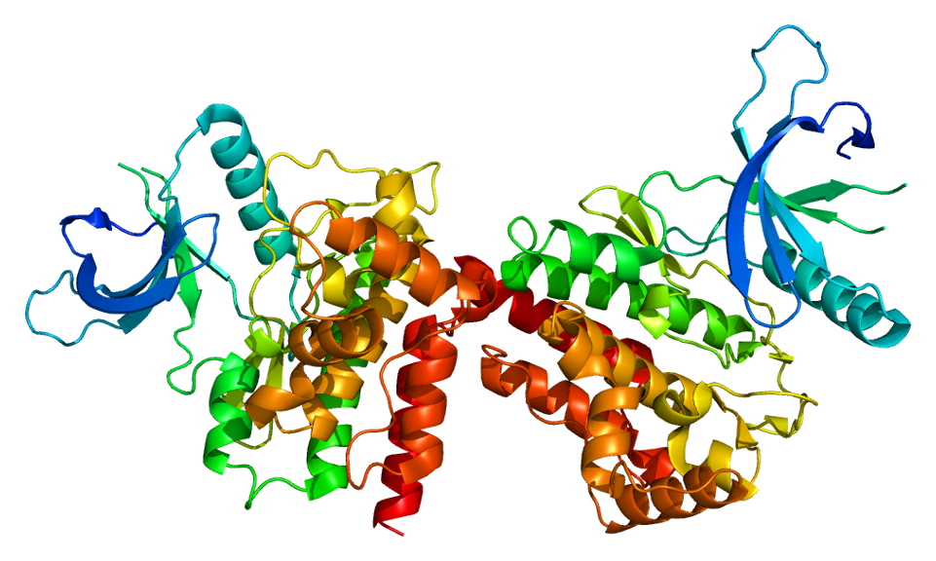
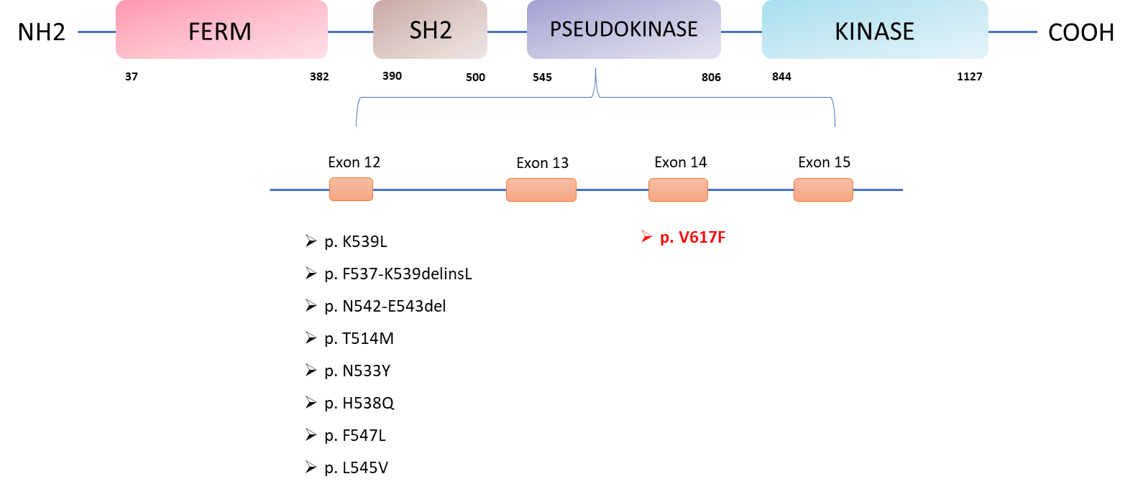
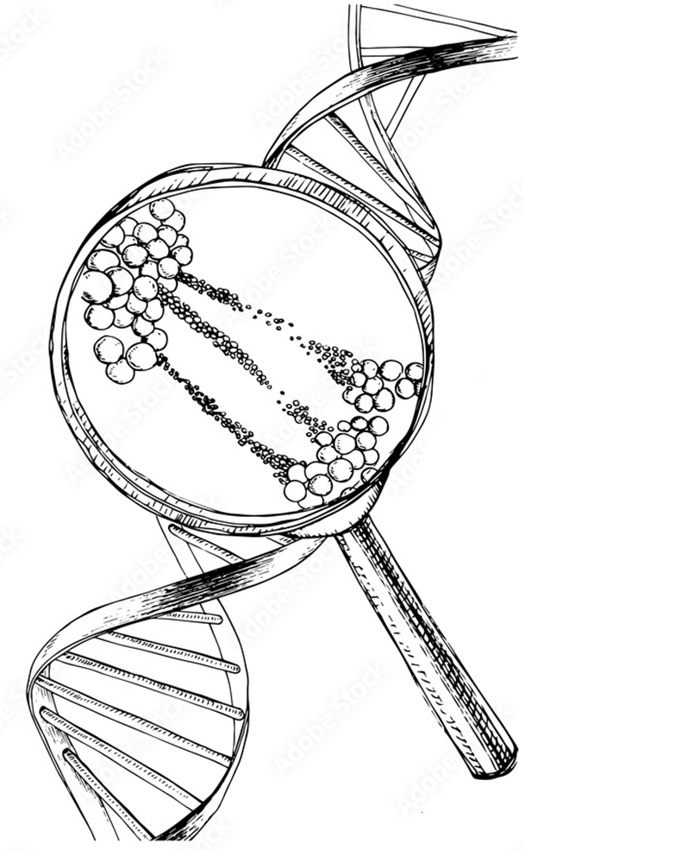
Sospetto Diagnostico: POLICITEMIA VERA
JAK2
MANUALE
PAROLE
FRASI
DNA
ESONI
PARAGRAFI
CAPITOLI …
DOMINI
GENI …
ALFABETO
BASI AZOTATE
AMINOACIDI
Fiorenza Irushani Vanderwert
Giornata del Paziente 2025

Slide 9
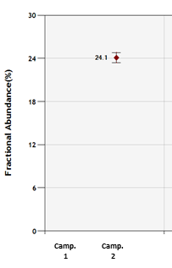
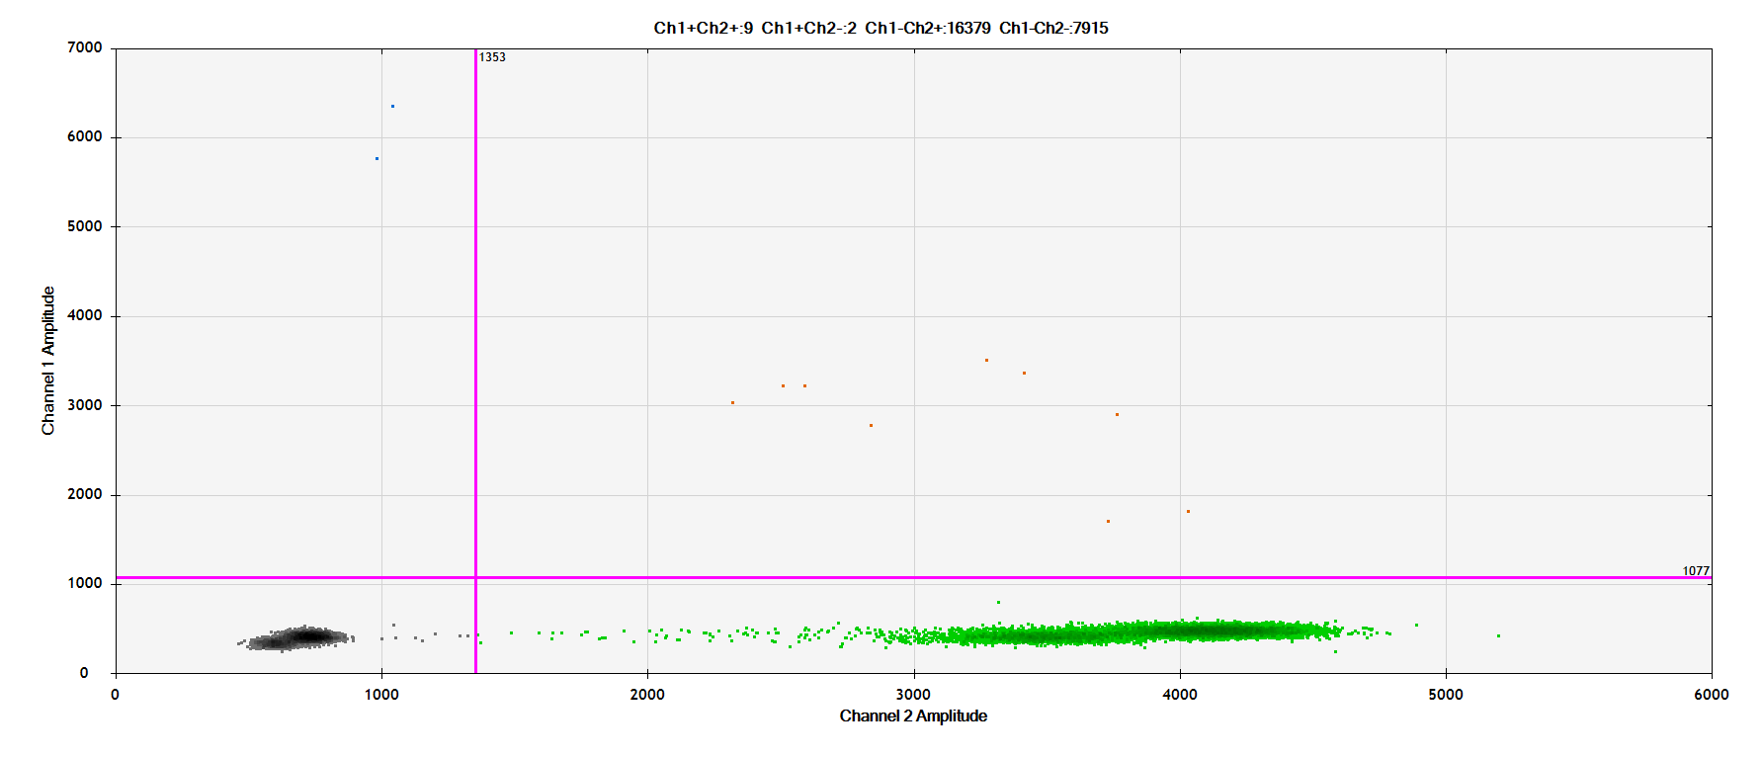
JAK2: p.V617F → Droplet Digital PCR
Campione 1
Campione 2
NEGATIVO (no mutazione)
POSITIVO (si mutazione)
% cellule mutate rispetto alle cellule totali
DUBBIO (che significa??)
% cellule mutate < 1%
Fiorenza Irushani Vanderwert
Giornata del Paziente 2025

Slide 10
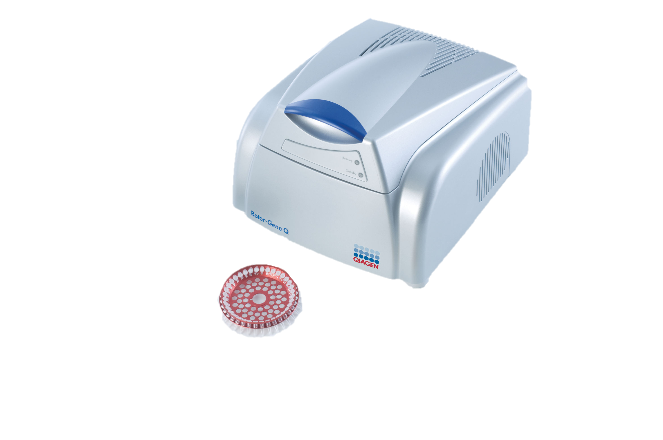
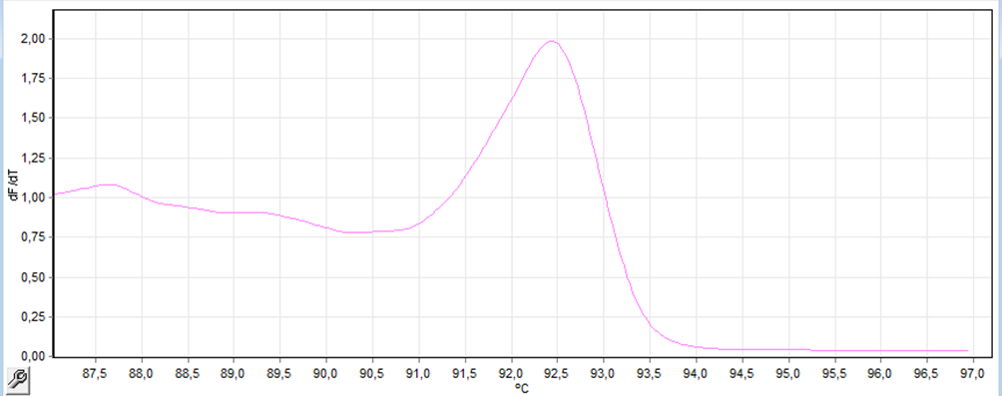
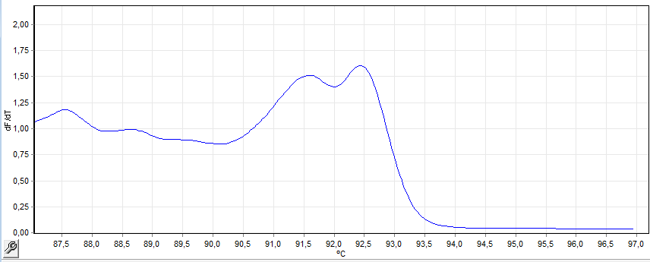
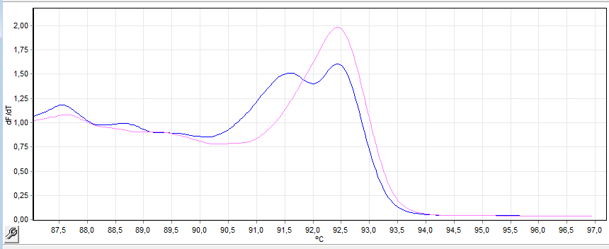
JAK2: ex12 → High Resolution Melting Analysis
Campione 1
Campione 2
NEGATIVO (no mutazione)
POSITIVO (si mutazione)
NEGATIVO vs POSITIVO
Fiorenza Irushani Vanderwert
Giornata del Paziente 2025

Slide 11
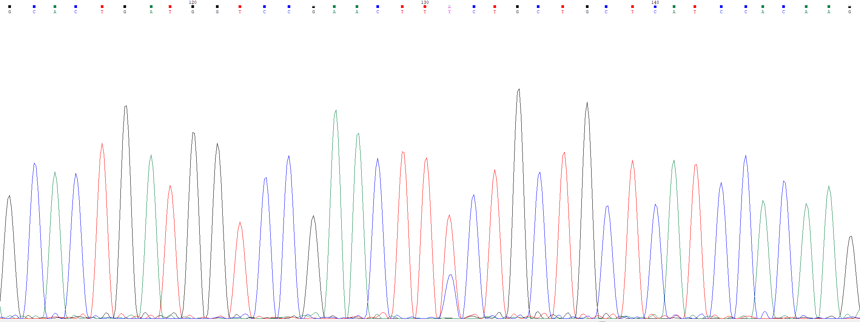
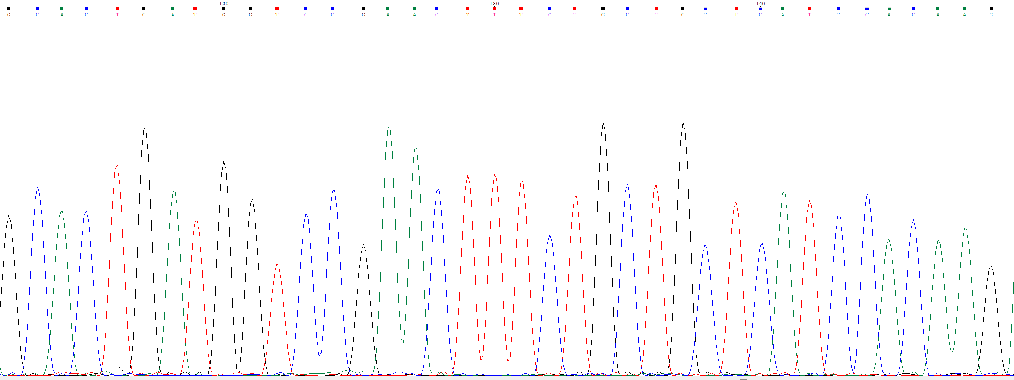
JAK2: ex12 POSITIVO → Sequenziamento Sanger
Campione mutato
Campione non mutato
Fiorenza Irushani Vanderwert
Giornata del Paziente 2025

Slide 12
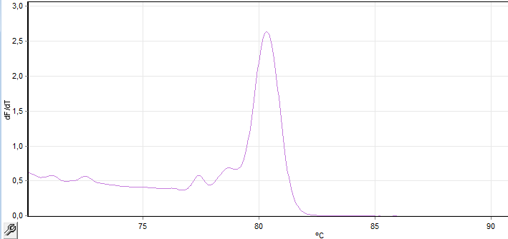
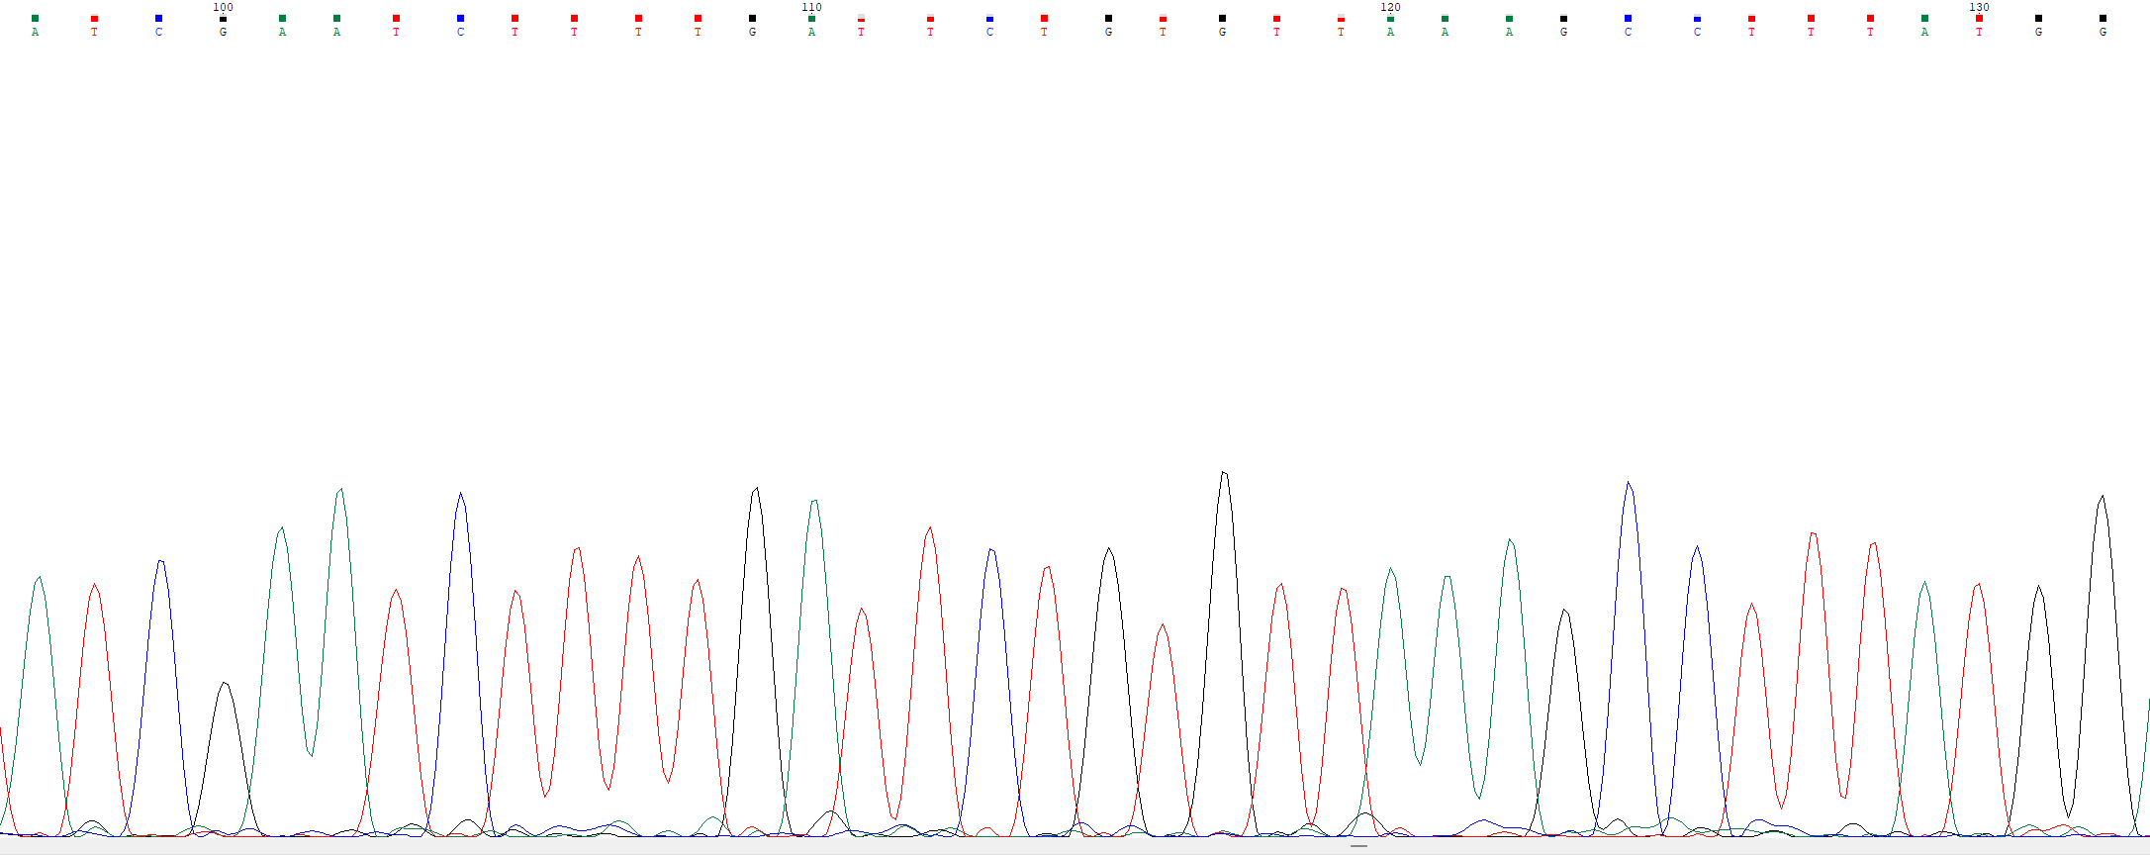
JAK2: ex12 DUBBIO → che significa?
Profilo positivo al test High Resolution Melting Analysis
Ma caratterizzazione Sanger non possibile per limite della metodica
(% cellule mutate bassa)
Fiorenza Irushani Vanderwert
Giornata del Paziente 2025

Slide 13
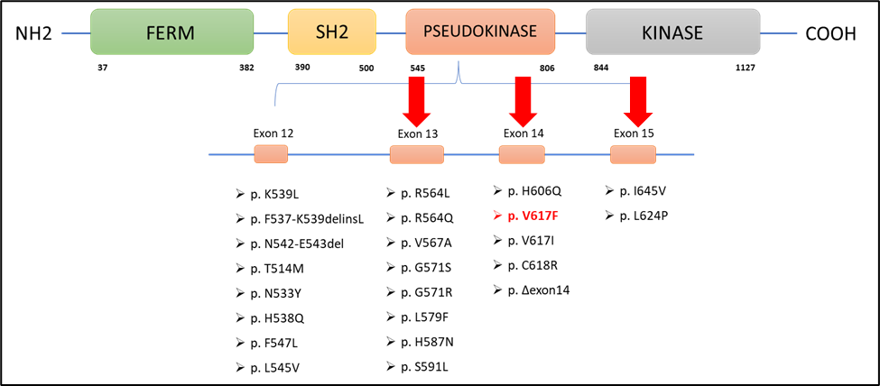
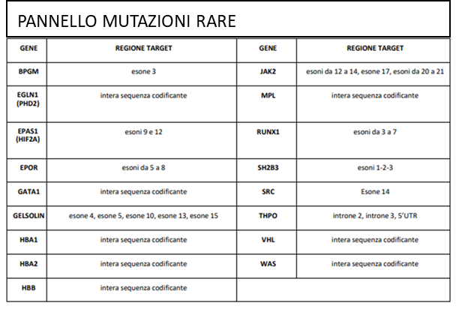
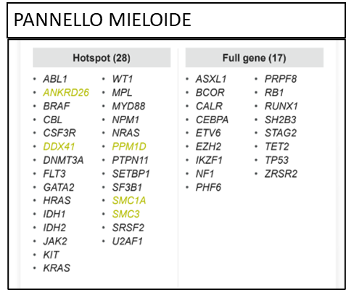
E se entrambi i test sono NEGATIVI?
SEQUENZIAMENTO NGS
Fiorenza Irushani Vanderwert
Giornata del Paziente 2025

Slide 14
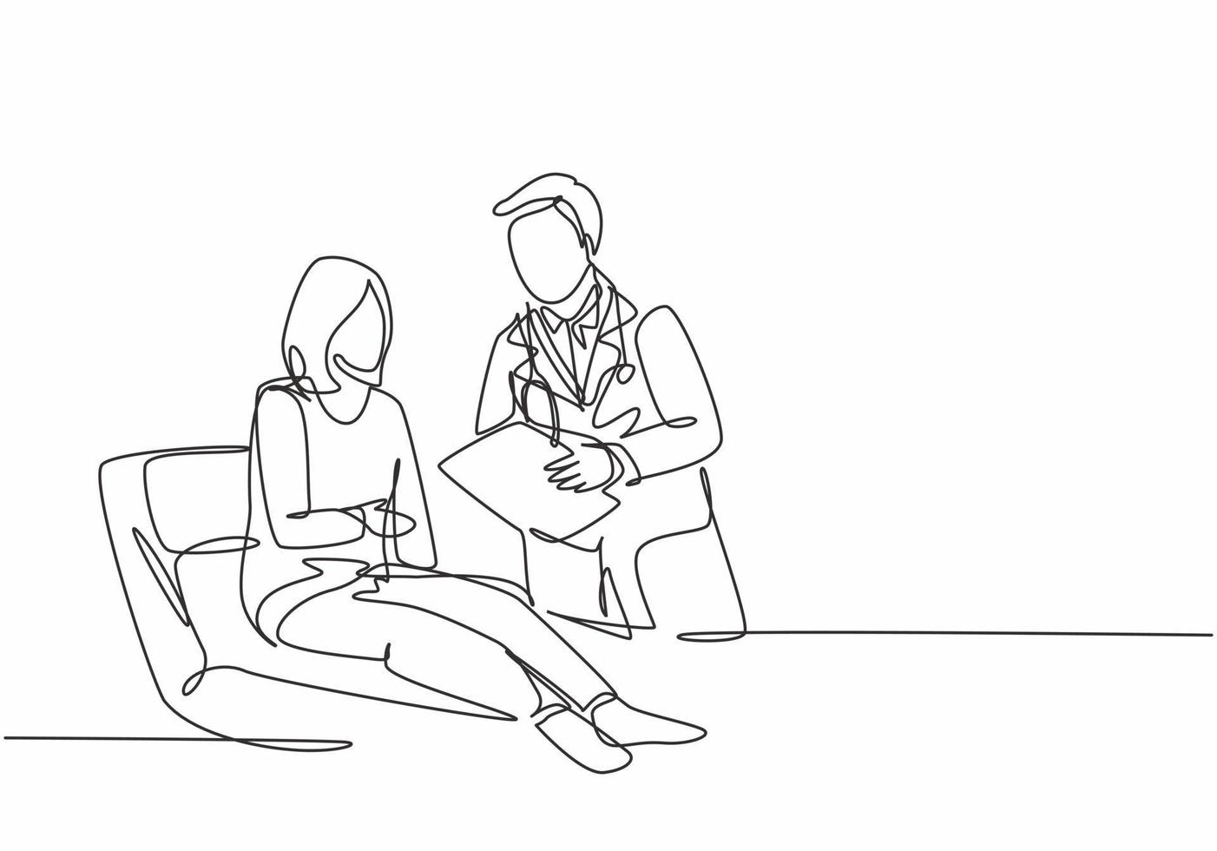
INSERIMENTO RISULTATI, FIRMA E CONSEGNA REFERTO
Non conformità
Campione di sangue non idoneo o provette non adeguate
Modulistica non correttamente compilata
Consenso informato non firmato
Qualità e quantità DNA non sufficiente
Dubbia interpretazione dei risultati
Nome Cognome
Data di nascita ….
Esito esame
Eventuali note
Firma
Ritardo nella consegna del referto
Fiorenza Irushani Vanderwert
Giornata del Paziente 2025

Slide 15
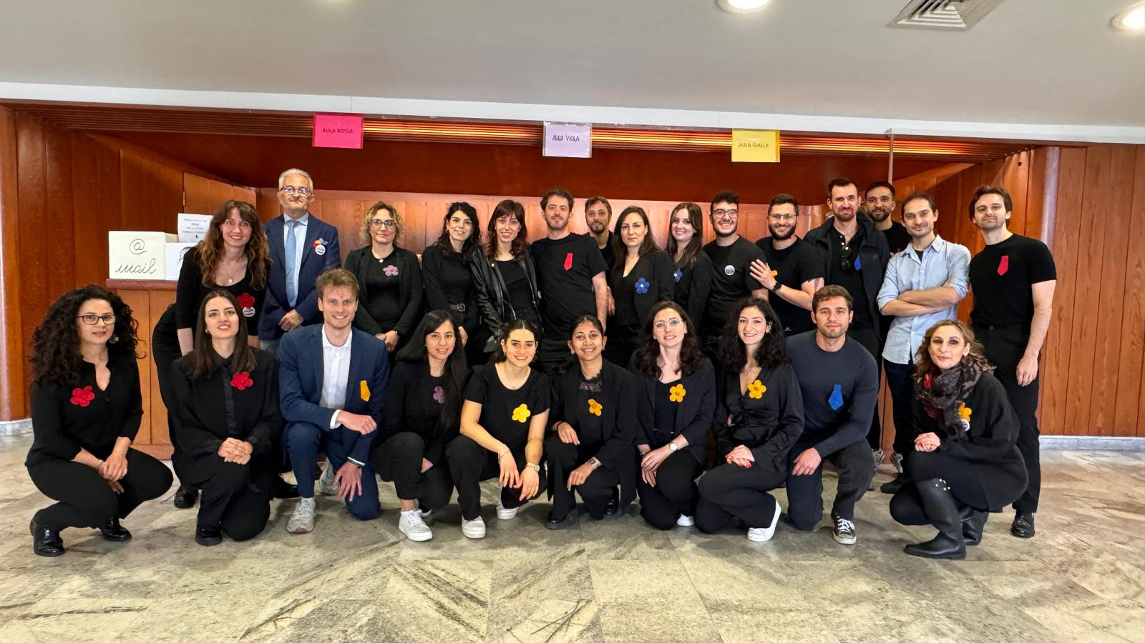
GRAZIE
Fiorenza Irushani Vanderwert
Giornata del Paziente 2025

